Slide 1
A2-KIELEN VALINTA
Mahdollisuus monipuoliseen kielitaitoon

Slide 2
miksi opiskella kieliä?
Suomessa on pula saksan, venäjän ja ranskan osaajista
Kielitaitoa tarvitaan
Matkoilla
Kesätyön haussa
Opiskellessa
Työelämässä
Arkipäivän tilanteissa

Slide 3
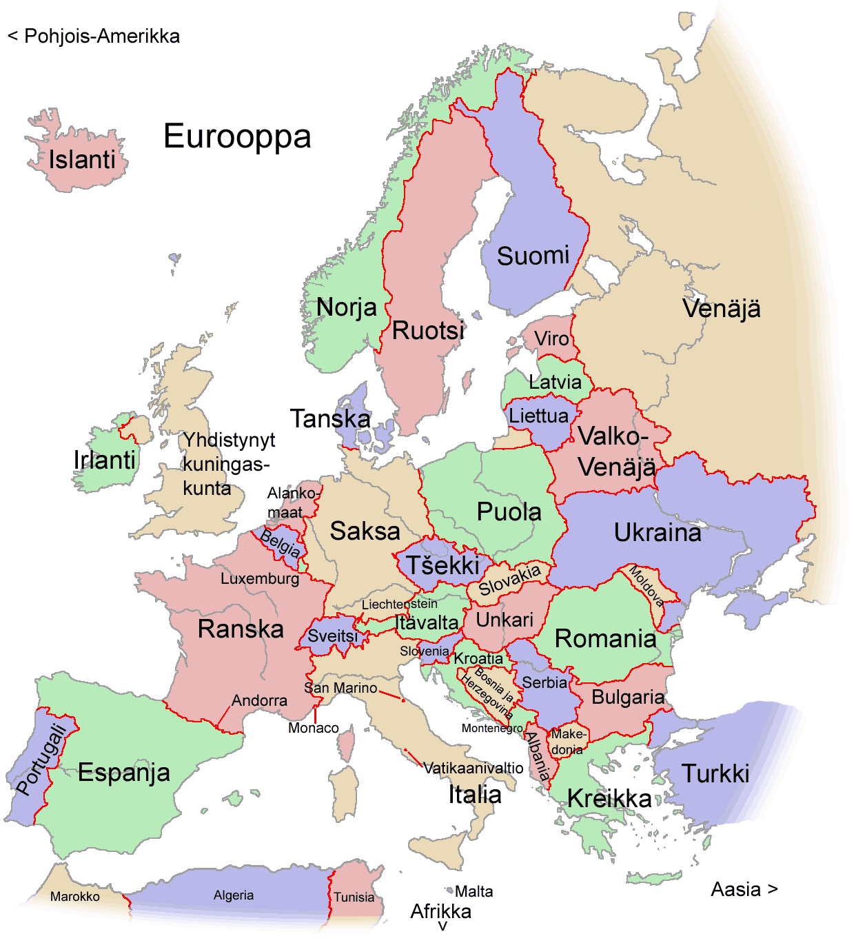

Slide 4
A2–kielen etuja
Kielitaidon saa maksutta peruskoulussa
Nuorena oppimiskyky on parhaimmillaan
Ääntämisen oppiminen on nuorena helpompaa
Kielitaidosta tulee vankka
Hyvästä kielitaidosta hyötyä jo nuorena: matkailu, kesätyöt, vaihto-opiskelu…

Slide 5
Muutos opetussuunnitelmaan syksyllä 2016
Ruotsin opiskelu alkaa 6. luokalla
Ruotsia opiskellaan 6. luokalla 2 tuntia viikossa
Kannattaa ottaa huomioon A2-kieltä valittaessa

Slide 6
A2-kielen valinta
Kuopiossa vaihtoehtoina saksa, ranska ja venäjä
A2-ryhmä perustetaan, jos osallistujia yhteensä 16 oppilasta
Yksittäisessä koulussa osallistujia tulee olla riittävä määrä, jotta ryhmä perustetaan
2 viikkotuntia lisää lukujärjestykseen
Rajoittaa yläkoulun valinnaisaineiden määrää
Pysyvä valinta: opiskellaan 9.luokkaan saakka. Keskeytys mahdollista vain erittäin painavasta syystä: ei vanhempien tai opettajan päätöksellä, vaan asia käsitellään oppilashuoltoryhmässä.

Slide 7
Kieli kannattaa valita, jos
Jos kielten opiskelu on OPPILAAN OMASTA MIELESTÄ mukavaa, eikä liian vaikeaakaan
Kielten osaaminen KIINNOSTAA
HALU oppia uutta kieltä ja kulttuuria
OLETTE VALMIITA myös tekemään töitä uuden taidon eteen
AJATTELETTE, että muitakin kieliä kuin englantia TARVITAAN

Slide 8
Millaista A2-kielen opiskelu on?
2 oppituntia viikossa
Osittain etäopetusta
Kuten kielissä yleensä: mahdollisimman paljon suullista harjoittelua ja pariharjoituksia
Mahdollisimman paljon toiminnallista harjoitusta: pelit, leikit
Myös läksyjä tulee, kokeita ja sanakokeita pidetään
Tutustutaan kielen lisäksi maihin ja kulttuureihin

Slide 9
Mitä etäopiskelu on?
Ryhmä koostuu useamman koulun oppilaista
Luokassa on tietokone, kamera ja kaiutinmikrofoni
Oppilaat ovat omalla koulullaan, opettajan videokuva heijastetaan valkokankaalle
Opettaja näkee etäryhmät omalla näytöllään
Opettaja kiertää vuoroviikoin jokaisella etäkoululla opettamassa
Tällä hetkellä käytössä Microsoft Lync -ohjelma

Slide 10
Jokaisessa etäryhmässä on koulunkäynninohjaaja läsnä → huolehtii tunnin sujumisesta käytännössä
Opettaja lähettää ohjaajille etukäteen tunnilla käytettävää materiaalia
https://peda.net/kuopio/p/pihkainmaki/oppiaineet
Etäopiskelu vaatii oppilaalta tavallista enemmän keskittymiskykyä, omatoimisuutta ja vastuun ottamista

Slide 11
OHJAAJAN rooli ETÄTUNNILLA
Ohjaaja on tunneilla oppilaiden apuna ja tukena.
Kiertää luokassa ja huolehtii työrauhasta.
Kirjaa ylös läksyt, oppilaat voivat tarkistaa läksyn myös ohjaajalta.
Valvoo, että oppilas toistaa opettajan perässä opeteltavan asian.
Avustaa oppilaita tarkistuskirjan tai vastausmonisteen avulla.
Huolehtii, että edetään opettajan tekemän tuntisuunnitelman mukaisesti.
Valmistelee materiaalia tunneille.
Opettajat ja ohjaajat ovat tiiviissä yhteistyössä.
Ohjaaja lähtee oppilaiden mukaan mahdollisiin yhteiskokoontumisiin.
Huolehtii oppilaiden välitunti- ja taksivalvonnan.

Slide 13
Kuinka tukea lapsen kielen opiskelua?
Kodin tuki ja kannustus ensiarvoisen tärkeää
Kiinnostus lapsen oppimiseen
Edellyttää pitkäjänteistä työtä! Kielitaito karttuu vuosien myötä
Innosta lasta säännölliseen työntekoon → kysy, mitä lapsi oppi tänään ja pyydä häntä opettamaan sinua!
Vieraan kielen oppii harjoittelemalla, tekemällä läksyt ja kertaamalla. Tärkeää on sanojen opiskelu ja kielen harrastaminen myös muuten (musiikki, tv-ohjelmat, lehdet, kirjat…)

Slide 14
Kaikki asitit käyttöön, jotta kielen oppii monipuolisesti ja tehokkaasti!
Katselkaa kotona kohdekielisiä tv-ohjelmia ja kuunnelkaa kohdekielistä musiikkia
Toimi kannustavana yleisönä, kun lapsi harjoittelee ääneen lukua kotona
Ole suvaitsevainen virheitä kohtaan ja anna positiivista palautetta!
Kerro lapselle tilanteista, joissa sinulle on ollut hyötyä kielitaidosta
Opiskelu on yhteistyötä koulun ja kodin välillä

Slide 15
Erotu joukosta osaamalla muutakin kuin englantia!

Slide 16
Kielistä on paljon myös iloa!
Kieli avaa oven kulttuuriin:
musiikki
ruoka
elokuvat
kirjat
taide
urheilu
käytöstavat

Slide 17
”Rakastan sinua”
Ich liebe dich!
Je t’aime!
Ja ljublju tebja!

Slide 18
saksa ranska
Hei! Hallo! Bonjour!
Mitä
kuuluu? Wie geht´s? Ça va?
Mikä sinun
nimesi on? Wie heiβt du?
Minä olen... Ich bin Virpi. Je m’ appelle…

Slide 19
venäjä
Hei! Привет! Privjet!
Mitä kuuluu? Как дела? Kak dilá?
Mikä sinun nimesi on? Как тебя зовут? Kak tibjá zavut?
Minä olen... Я... Ja…
один (adin) 5. пять (pjat) 9. девять (devjat)
два (dva) 6. шесть (šest) 10. десять (desjat)
три (tri) 7. семь (sem)
четыре (tšetyre) 8. восемь (vosem)

Slide 20
saksa ranska
eins un
zwei deux
drei trois
vier quatre
fünf cinq
sechs six
sieben sept
acht huit
neun neuf
zehn dix

